Slide 1

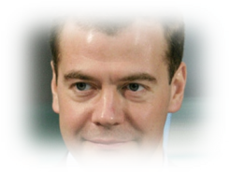
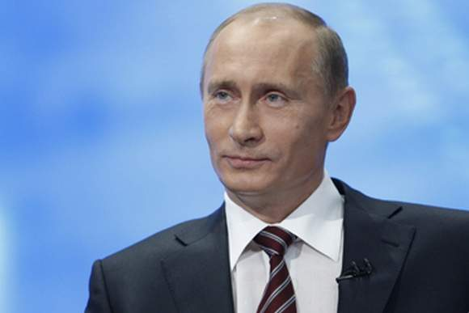

Slide 2
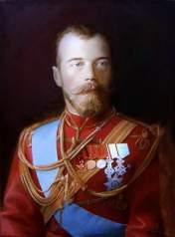
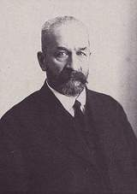
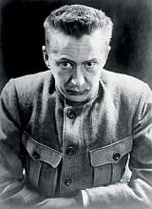
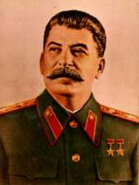
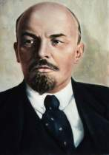
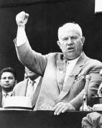
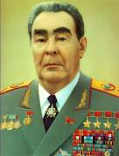
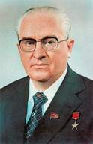
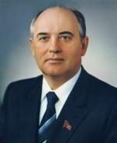
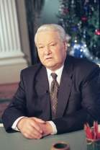
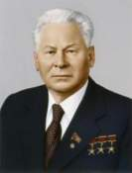
Вспомни правителей России ХХ века!!!
Император Николай II
(1894-1917)
Г.Львов, временное правительство. 1917 г.
А.Керенский, временное правительство. 1917 г.
В.Ленин, глава СССР, 1917-1924 гг.
И.Сталин, Ген.секретарь СССР, 1924-1953 гг
Н.Хрущев, 1-й секретарь ЦК КПСС, 1953-1964 гг.
Л.Брежнев, ген.сек ЦК КПСС, 1964-1982 гг.
Ю.Андропов ген.сек ЦК КПСС, 1982-1984 гг.
К.Черненко ген.сек ЦК КПСС, 1984-1985 гг.
М.Горбачев ген.сек ЦК КПСС, президент СССР 1985-1991 гг.
Б.Ельцин, президент России, 1991-1999 гг.

Slide 3
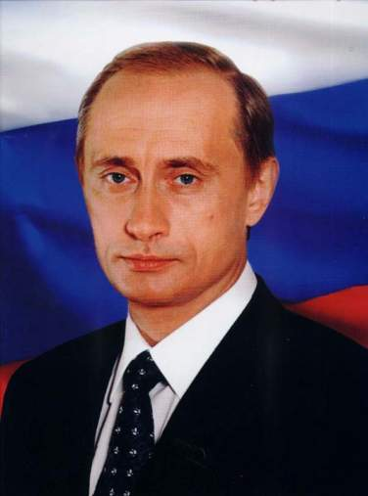
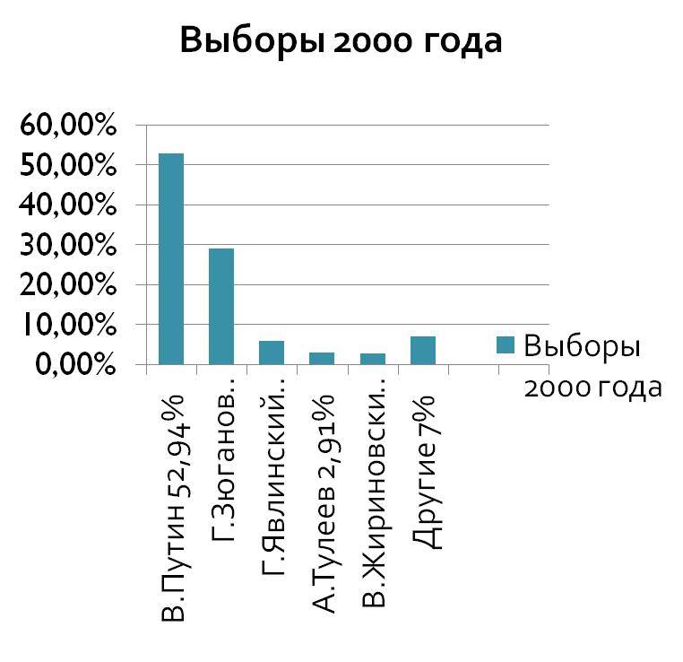
1. После отставки Ельцина и.о. Президента стал В.Путин. Путин родился в 1952 г. С 1975 г. служил в КГБ СССР, с 1991-1996 гг. вице мэр Петербурга, с 1998 г директор ФСБ РФ. С лета 1999 г. премьер-министр России. 26 марта 2000 г. Путин избран Президентом России с первого тура.

Slide 4
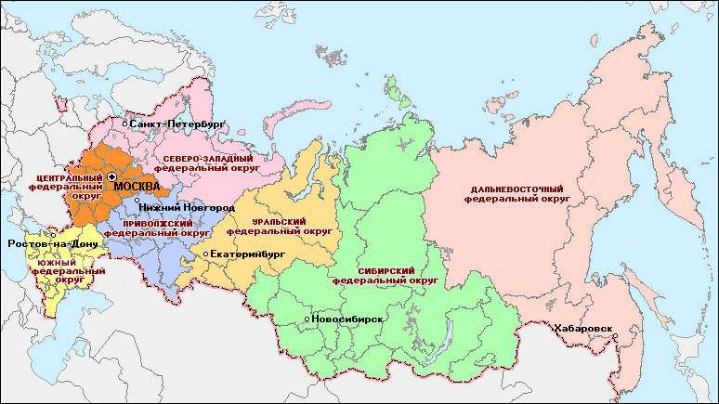
2. Главой правительства стал М.Касьянов. Путин показал себя сторонником сильной власти. Укрепление власти началось с создания 7 федеральных округов, возглавляемых полпредами, представляющими Центр на местах.

Slide 5
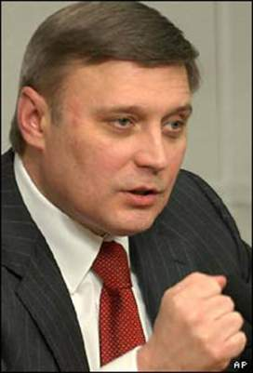
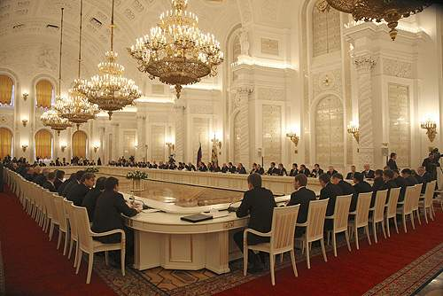
Проведена реформа Федерального собрания, Совет Федерации стал избираться не из губернаторов, а из представителей регионов. Был создан Государственный Совет, в состав которого вошли главы регионов. В Федеральных округах, под контролем полпредов более 3,5 тыс. законов субъектов федерации подведены под общероссийские законы.
Заседание Государственного совета РФ.
М.Касьянов. Премьер-министр РФ в 2000-2004 гг.

Slide 6
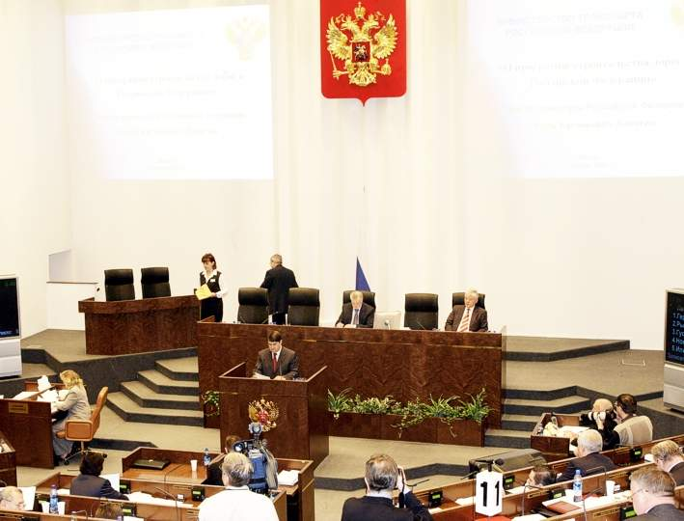
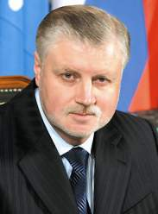
Заседание Совета Федерации
С.Миронов, председатель Совета Федерации

Slide 7
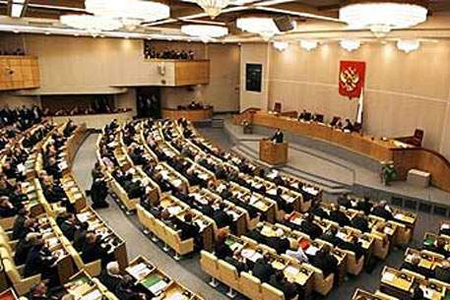
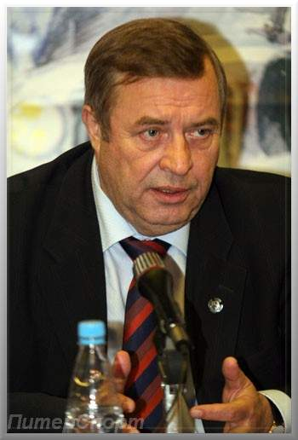
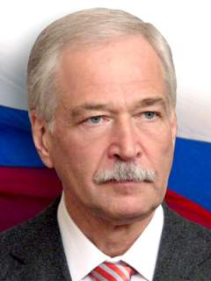
Заседание Гос.думы
Г.Селезнев, председатель Гос.думы в 2000-2004 гг.
Б.Грызлов, председатель Гос.думы с 2004 г.

Slide 8

Органы власти России
ПРЕЗИДЕНТ
ФЕДЕРАЛЬНОЕ СОБРАНИЕ
ПРАВИТЕЛЬСТВО
ВЕРХОВНЫЙ СУД
ПРЕДСЕДАТЕЛЬ ПРАВИТЕЛЬСТВА
Конституционный суд
СОВЕТ ФЕДЕРАЦИИ
Верховный суд
МИНИСТЕРСТВА
ГОСУДАРСТВЕННАЯ ДУМА
НАРОД

Slide 9


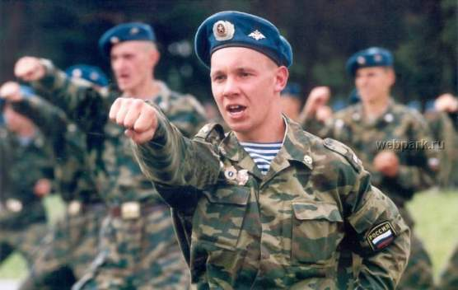

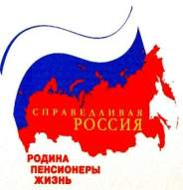
Совершенствовалась многопартийная система, началась реформа армии, образования, судебная.
Российская армия
Основные партии России

Slide 10

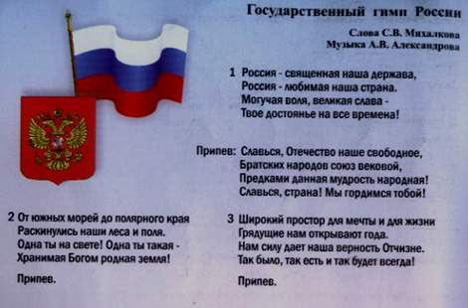

3. Уже 10 лет, как не было СССР, а у России всё не было национальных символов. В качестве герба использовался герб РСФСР, а в качестве флага, флаг Российской империи. По инициативе Путина в 2000 г., Россия получила национальные символы, отражающие ее многовековую историю.
Символы России, принятые в 2000 г.

Slide 11
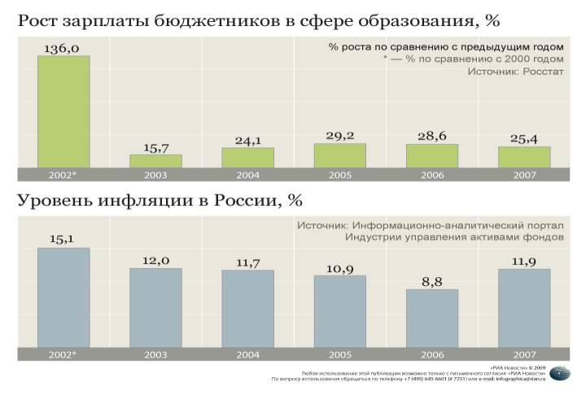
4. Произошли перемены в экономике. Россия начала выплачивать долги западным странам. Темпы роста экономики были колоссальными, впервые за 30 лет. Росли реальные доходы населения. Доходы бюджета превышали расходы. Проведена аграрная реформа, развивался бизнес, внедрялись новейшие технологии. Росли пенсии и зарплаты.

Slide 12
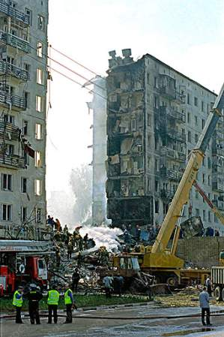
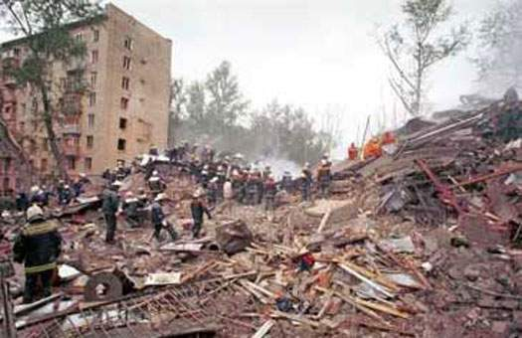
5. В день вступления Путина на пост главы правительства чеченские боевики вторглись в Дагестан, провозгласив имамат. Путин провозгласил начало контртеррорестической операции, началась вторая чеченская война. Боевики ответили терактами в Москве, Волгодонске и Буйнакске.
Волгодонск 1999 г.
Москва , ул. Гурьянова 1999 г.

Slide 13
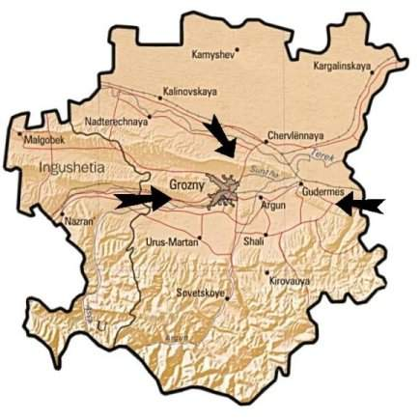
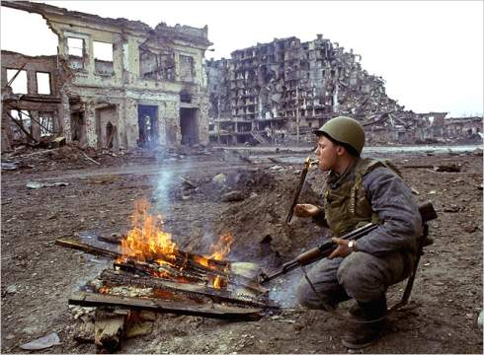
5. Осенью 1999 г. федеральные войска вступили в Чечню и за пару недель взяли под контроль всю республику. Боевики перешли к партизанской борьбе. Вскоре ликвидированы были и они. Сопротивление к 20008 г. было подавлено практически полностью.
Грозный. 2000 г.
II-я чеченская война

Slide 14
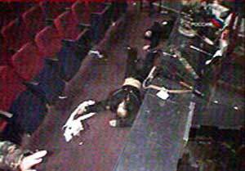
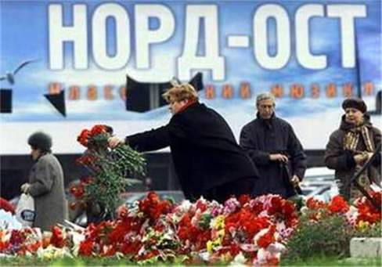
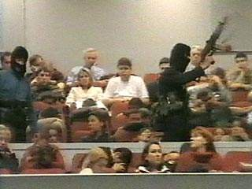
5. Ответ террористов был страшен. В октябре 2002 г. террористы захватили театральный цент на Дубровке, взяв в заложники более 800 человек. Погибло более 150 человек.

Slide 15
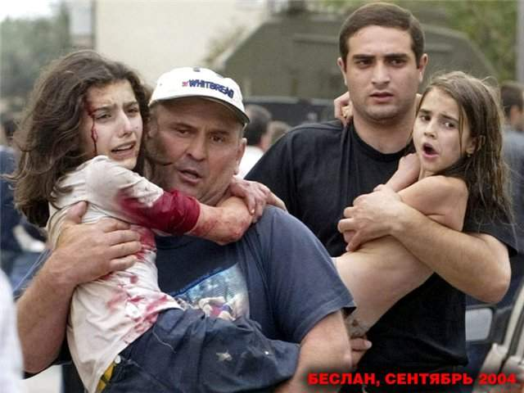
5. 1 сентября 2004 г. в г.Беслане в Северной Осетии группа террористов захватила школу с 1128 человеками в ней. В результате штурма от рук террористов погибло более 350 человек. Чудовищнее теракта нельзя было придумать. Большинство погибших были дети.

Slide 16
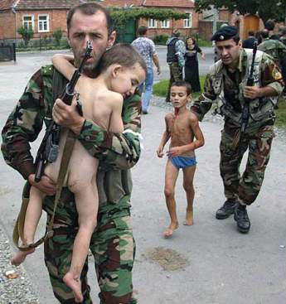
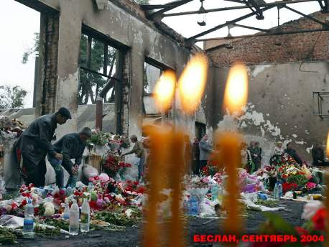
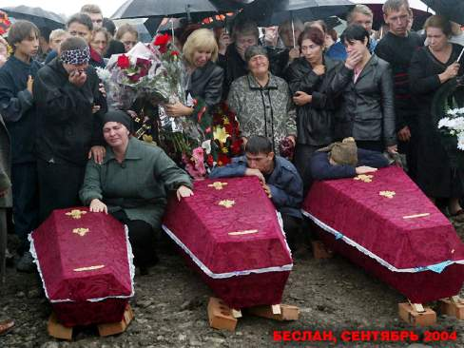
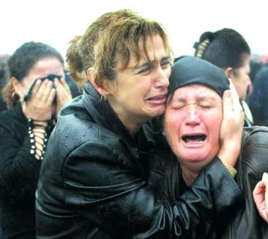

Slide 17
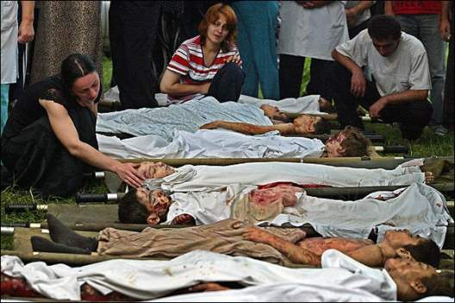
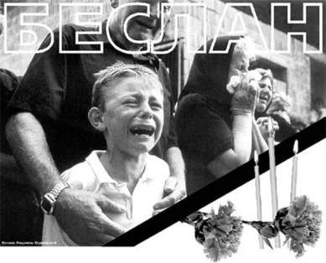
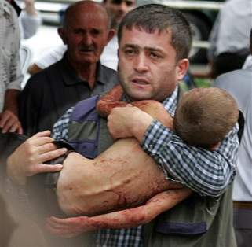
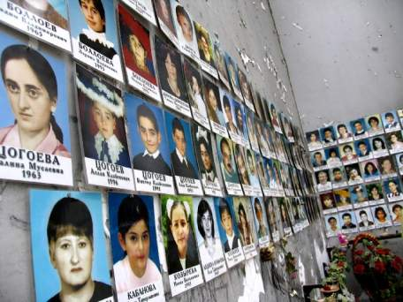

Slide 18
Соотнесите даты и событие:
ГКЧП
15 февраля 1989 г.
Вывод войск из Афганистана
12 июня 1990 г.
Проект нового союзного договора
24 июня 1991 г.
Декларация о суверенитете РСФСР
19 августа 1991 г.
1924-1953 гг.
перестройка
1953-1964 гг.
«застой»
1965-1985 гг.
«оттепель»
1985-1991 гг.
Культ личности

Slide 19
Расшифруйте аббревиатуры:
СЭВ- ?
/Совет экономической взаимопомощи/
ОВД- ?
/Организация варшавского договора/
СБСЕ- ?
/Совет безопасности совета Европы/
ГКЧП- ?
/Государственный комитет по чрезвычайному положению/
НАТО- ?
/Североатлантический военный договор/

Slide 20
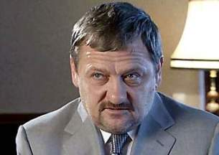
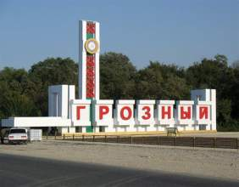
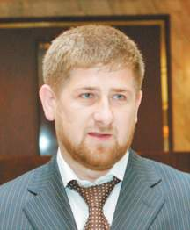
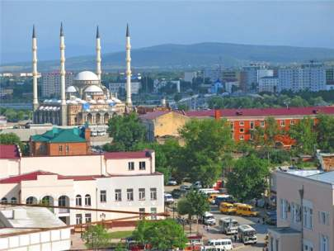
5. Действия террористов заставили правительство принимать более решительные меры по борьбе с терроризмом, выделять дополнительные средства на укомпликтацию и оснащение армии и спецподразделений. На референдуме 2003 г. население Чечни высказалось за сохранение в составе России.
Грозный. 2008 г.
Президенты Чечни Ахмад Кадыров и Р.Кадыров.

Slide 21
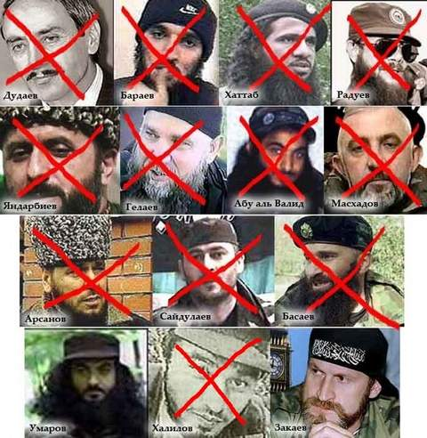
В эти годы планомерно уничтожаются лидеры чеченских боевиков.

Slide 22
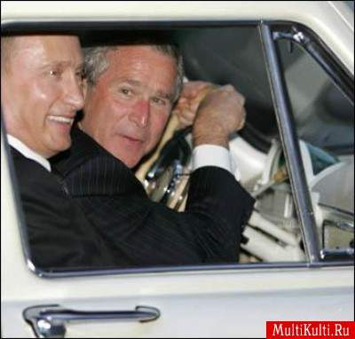
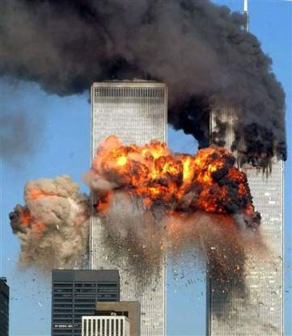
6. Во внешней полите Россия поддерживает ООН и выступает за многополярность мира. После терактов 11 сентября 2001 г. в США, голос Россия по борьбе с терроризмом был услышан. Россия поддержала действия США в Афганистане. Было возобновлено сотрудничество Россия-НАТО.
Нью- Йорк 11 сентября 2001 г.
В.Путин и президент США Д.Буш.

Slide 23


Заседание Совета, РОССИЯ-НАТО.
Представитель России при НАТО, лидер партии РОДИНА Д.Рогозин.

Slide 24


6. Сложными стали отношения с СНГ, особенно с Киргизией, Грузией, Украиной после «оранжевых революций». В июле 2006 г. в Санкт-Петербурге прошел саммит стран G8, в котором Россия председательствовала.

Slide 25

Саммит СНГ 2006 г.

Slide 26



В.Путин и лидеры стран СНГ, премьер Украины Ю.Тимошенко, президент Белоруссии А,Лукашенко и президент Узбекистана И.Каримов.

Slide 27


7. Особо сложными складывались отношения Грузии и России из-за желания Грузии силовым методом решить проблему Абхазии и Южной Осетии. 8 августа 2008 г. режим Саакашвилли обстрелял столицу Осетии Цхинвал и пункты российских миротворцев. Россия вынуждена была ответить. В Осетию вошла 58 армия РФ, за пару дней очистившая территорию Осетии от грузинских войск.
Президент Грузии М.Саакашвилли.

Slide 28




Цхинвал после грузинской агрессии в августе 2008 г.

Slide 29




Грузинские ГРАД наносят удар по Цхинвалу
58 армия вступает в Осетию
Убегающий непонятно от чего Саакашвилли
Абхазия

Slide 30


Slide 31


7. Грузия после разгрома развернула лживую деятельность, якобы о российской агрессии. Мировая общественность неоднозначно оценила действия России на Кавказе. После разгрома Грузии Россия признала независимость Абхазии и Южной Осетии от Грузии.
Президент Абхазии Сергей Багапш.
Президент Южной Осетии Эдуард Кокойты.

Slide 32




РОССИЯ
ЮЖНАЯ ОСЕТИЯ
ГРУЗИЯ
Грузинская ССР до 1991 г.

Slide 33




8. 7 декабря 2003 г. прошли выборы в Гос.думу. 24 февраля 2004 г. В.Путин отправил правительство М.Касьянова в отставку. Премьер-министром стал М.Фрадков. 14 марта 2004 г. прошли очередные президентские выборы. Главой государства на второй срок остался В.Путин.
Лидер ЛДПР В.Жириновский.

Slide 34




М.Касьянов в 2004 г. отправлен в отставку.
М.Фрадков, премьер-министр России в 2004-2007 гг.
В.Зубков, премьер-министр России в 2007-2008 гг.
В.Путин, премьер-министр с 2008 г.
В.Путин и лидер ЛДПР В.Жириновский.

Slide 35





ВЫБОРЫ ПРЕЗИДЕНТА РОССИИ 2004 ГОД.

Slide 36

8. Всенародная поддержка Путина показала, что выбранный президентом путь поддерживает большинство россиян. На втором сроке Путин продолжил реформы. Были отменены прямые выборы губернаторов. Теперь их кандидатуры предлагал президент, а утверждали парламенты регионов. Партиям установлен 7% барьер по проходу в Думу. Был создан стабилизационный фонд (подушка безопасности), продолжили работу нац.проекты, начата программа «доступное жилье».
Президент Путин и первый вице-премьер правительства Д.Медведев.

Slide 37


8. За годы правления Путину удалось стать национальным лидером и сплотить народ. Разработав план развития страны Путин поддержал на выборах 2007 г. партию «ЕДИНАЯ РОССИЯ». Отказавшись менять конституцию, Путин не стал баллотироваться в 2008 г. на третий срок. 2 марта 2008 г. третьим Президентом России был выбран первый вице-премьер правительства Д.Медведев.

Slide 38


8. Д.Медведев стал президентом в сложный год. 8 августа 2008 г. Грузия совершила агрессию против Южной Осетии, в том же августе разразился экономический кризис, сильно ударивший по России. Президент призвал россиян подняться на модернизацию страны. Население недовольно безработицей, всесилием чиновников, низкими зарплатами. Тем не менее народ поддерживает курс главы государства.
Президент России Д.Медведев.

Slide 39


8. Сложной остается ситуация на Северном Кавказе. В 2010 г. президент своим указом выделил из состава ЮФО, новый округ. Цель его больше контроля за Кавказом. Продолжается борьба с терроризмом. Россия призывает мир к диалогу и сотрудничеству.
29 марта, Москва, взрыв смертниц на станциях метро Лубянка и Парк Культуры.

Slide 40

8. Медведеву удалось совершить большой рывок во внешней политике. 8 апреля 2010 г, Медведеву и президенту США Б.Обаме в Праге после долгих переговоров удалось подписать договор СНВ III, переговоры о котором длились несколько лет.
После подписания договора президенты России Д.Медведев и президент США Б.Обама.

Slide 41


